Slide 1
Avesta-Grytnäs pastorat Grytnäs friskola & förskolan junibacken

Slide 2
Förskolan Junibacken
1998 startade Grytnäs församling förskolan Killingen med ca 20 barn. Förskolan nyttjade befintliga lokaler i Grytnäs församlingshem.
2006 startades en ny förskoleavdelning i befintliga lokaler i Grytnäs prästgård.
2008 utökades förskolan med ytterligare en avdelning vid prästgården.
2015 samlokaliserades förskolan till Grytnäs prästgård
2019 har Förskolan Junibacken 5 avdelningar med ca 80 barn.

Slide 3
Grytnäs friskola
2002 startade Grytnäs friskola. Huserade i hyrda lokaler med ca 40 elever. Undervisningen skedde i B-form, dvs ett flertal årskurser läser tillsammans med en lärare.
2015 togs beslut att flytta skolan till egna lokaler i Grytnäs församlingshem.
2019 har Grytnäs friskola 7 klasser och är en-parallellig, en klass per årskurs (förskoleklass – årskurs 6). Skolan har nu 116 elever.

Slide 4
Tillstånd
Kommunen
Tillsynsansvar
Förskola
Staten (Skolinspektionen)
Tillsynsansvar
Skola
Notes:
2006 kom lagen om fri etableringsrätt för förskolor och fritidshem (fritis är numera en del av Skolinspektionens tillstånds/tillsynsansar)
Kommunen är skyldig att godkänna fristående förskolor, fritidshem och pedagogisk omsorg under förutsättning att verksamheten håller samma nivå på kvalitet och säkerhet som motsvarande offentliga verksamhet. En ganska snabb process att ansöka. Kommunen har tillsynsansvar för verksamheten.
Ansöka om skoltillstånd gör man hos Skolinspektionen. Själva ansökan tar 2-4 månader att göra. Ansökan ska vara inlämnad 31 jan och sen får man, om man får tillstånd, starta skolan i augusti nästa år. Processen tar ca 20-22 månader. Skolinspektionen har sedan tillsynsansvar för skolan (+ fritidshemmet)

Slide 5
Skolpeng
Skolpeng betalas ut till fristående verksamheter av elevens hemkommun
Likabehandlingsprincipen - skolpeng ska bestämmas efter samma grunder som kommunen tillämpar vid fördelning av resurser till sin egen förskola/skolan.
Tilläggsbelopp – elever med särskilda behov. Ges efter individuell prövning.

Slide 6
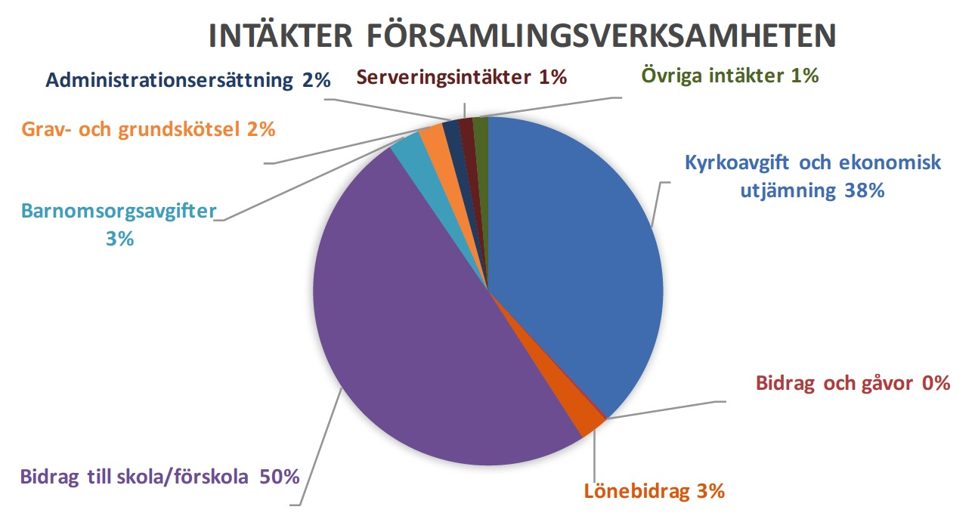
Avesta-Grytnäs pastorat - intäkter

Slide 7
Ekonomisk översikt skola/förskola från 2002
Notes:
Underskottet under de tidiga åren beror bland annat på: Hyrda lokaler, ledning, icke- samordnade resurser, lågt elevunderlag i skolan.
I dagsläget nyttjas de befintliga lokalerna för att minska fastighetskostnaderna och kunna behålla fastighetsbeståndet.
Idag genereras ett överskott för skola och förskola.

Slide 8
Vill du veta mer?
Vill du veta mer om Avesta-Grytnäs pastorats skola och förskola är du välkommen att kontakta:
Kyrkoherde Madeleine Ingmarstedt madeleine.ingmarstedt@svenskakyrkan.se

